Slide 1
Электрический ток
Необходимые параграфы: 29, 31, 32, 33, 34

Slide 2
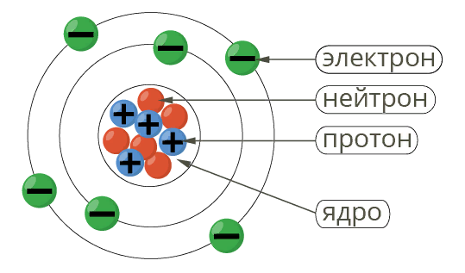
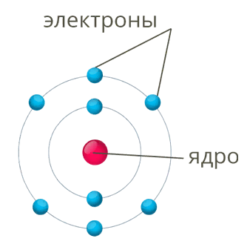
СТРОЕНИЕ АТОМА
Атом состоит из ядра, а вокруг него движутся электроны
Состав атома

Slide 3
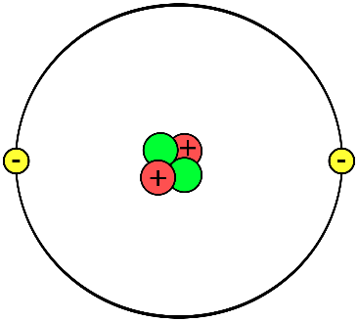
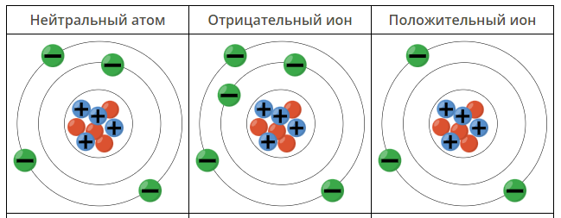
Атом не имеет заряда, т.к. количество электронов в атоме равно количеству протонов
Модель атома гелия
Число протонов и электронов одинаково
Число электронов больше, числа протонов
Число электронов меньше протонов
1 2 3

Slide 4
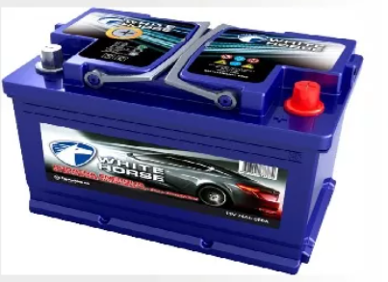
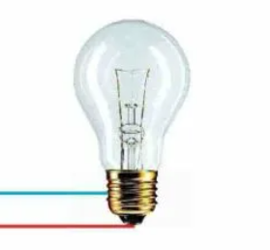
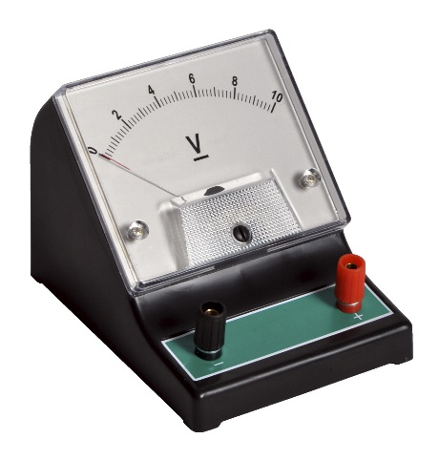
Электрическая цепь — это совокупность устройств, предназначенных для прохождения электрического тока.
Электрическая цепь включает в себя:
Передающие, переключающие и измерительные устройства, устройства защиты
Источник (генератор, аккумулятор)
Потребитель (освещение, двигатели)

Slide 5
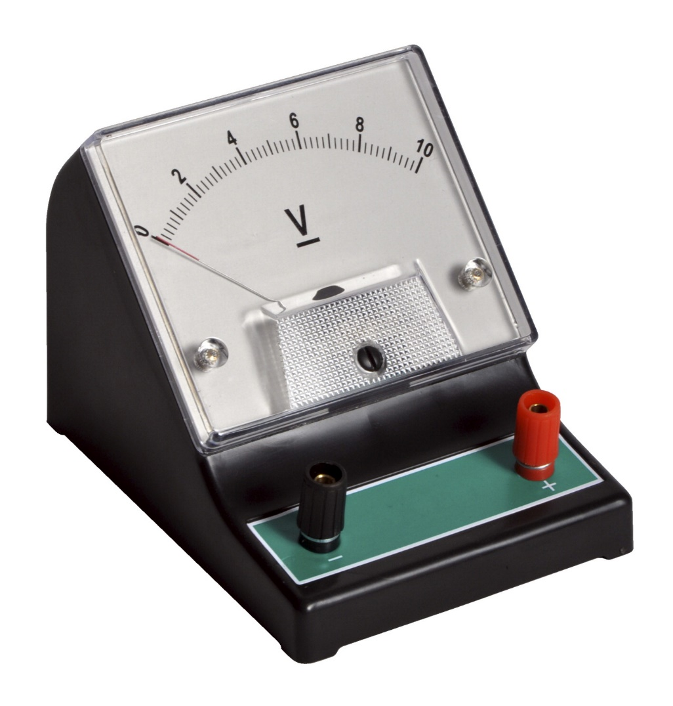
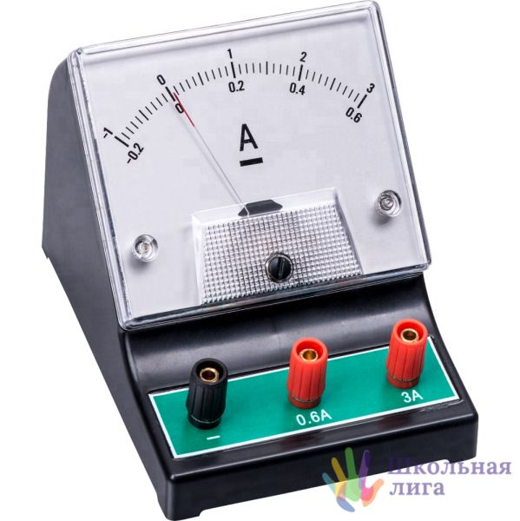
Вольтметр
Амперметр

Slide 6
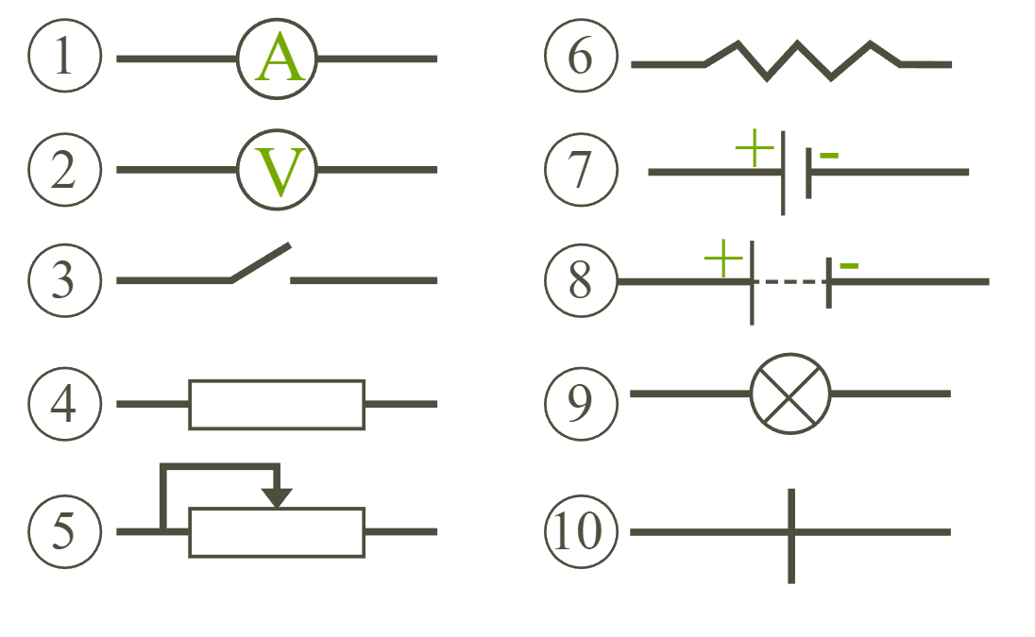
ОБОЗНАЧЕНИЯ ЭЛЕМЕНТОВ СЕТИ (ЦЕПИ)
1- амперметр
2- вольтметр
3- выключатель
4- резистор
5- реостат
6- витой провод
7- источник питания
8- батарея
9- лампочка накаливания
10- пересечение проводов без взаимного контакта

Slide 7
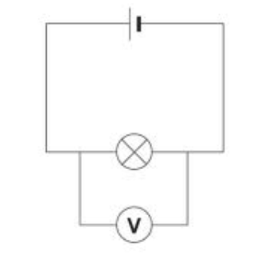
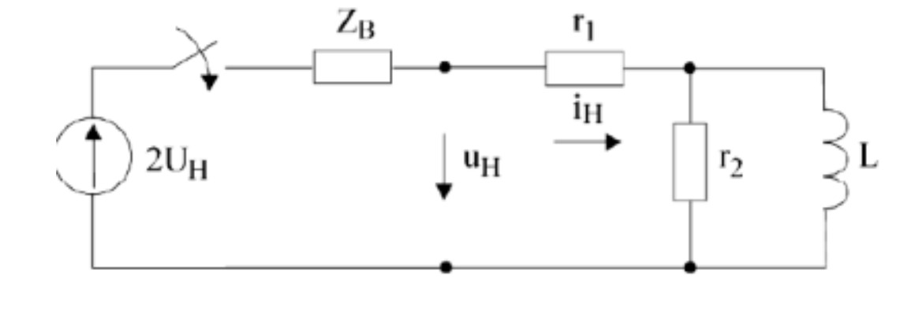
ПРИМЕРЫ ЭЛЕКТРИЧЕСКОЙ ЦЕПИ
1. Простейшая электрическая цепь может состоять из источника тока, лампочки и вольтметра
2. Эквивалентная схема цепи для расчёта переходного напряжения и тока в нагрузке линии
Чтобы в цепи был ток, она должна быть замкнутой

Slide 8
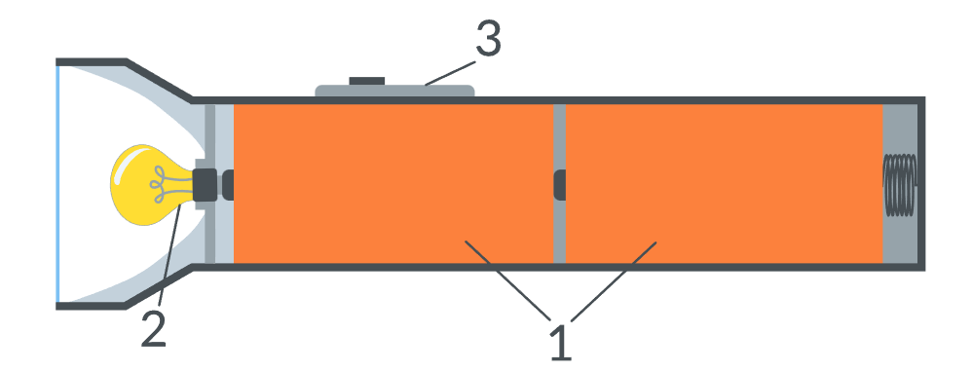
Нарисуйте схему цепи карманного фонаря и назовите части этой цепи. Какие элементы фонаря отмечены цифрами?

Slide 9
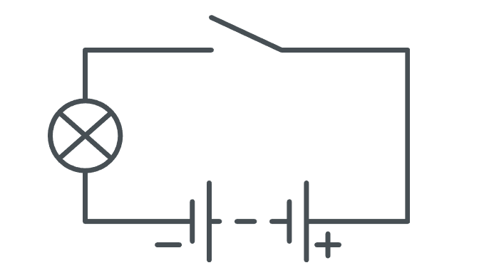
На рисунке под цифрой 1 обозначены два источника тока (гальванических элемента или аккумулятора). Цифрой 2 обозначена лампа, а цифрой 3 — кнопка включения/выключения (замыкающее устройство).
На схеме у нас расположены все вышеперечисленные элементы, соединенные между собой проводами.

Slide 10
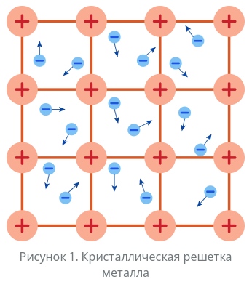
ЭЛЕКТРИЧЕСКИЙ ТОК В МЕТАЛЛАХ
Частицы в кристаллах расположены в определенном порядке образуя пространственную (кристаллическую) решетку.
Отрицательный заряд всех свободных электронов по абсолютному значению равен положительному заряду всех ионов решетки.

Slide 11
ЭЛЕКТРИЧЕСКИЙ ТОК В МЕТАЛЛИЧЕСКИХ ПРОВОДНИКАХ ПРЕДСТАВЛЯЕТ СОБОЙ УПОРЯДОЧЕННОЕ ДВИЖЕНИЕ ЭЛЕКТРОНОВ, ПОД ДЕЙСТВИЕМ ЭЛЕКТРИЧЕСКОГО ПОЛЯ.
Когда говорят о скорости распространения электрического тока в проводнике, то имеют в виду скорость распространения по проводнику электрического поля.
Скорость распространения электрического поля такая же, как и света в вакууме: 300 000 км/с

